Slide 1
Projektmunka
Készítette:
Hoszpodár Patrik
Tóth Tamás
Kocsis Patrik

Slide 2
Összefoglaló – Hoszpodár Patrik
Topológia
Dinamikus és statikus forgalomirányítás
Linux szerver
Dinamikus és statikus NAT
ACL
Hálózat programozás

Slide 3
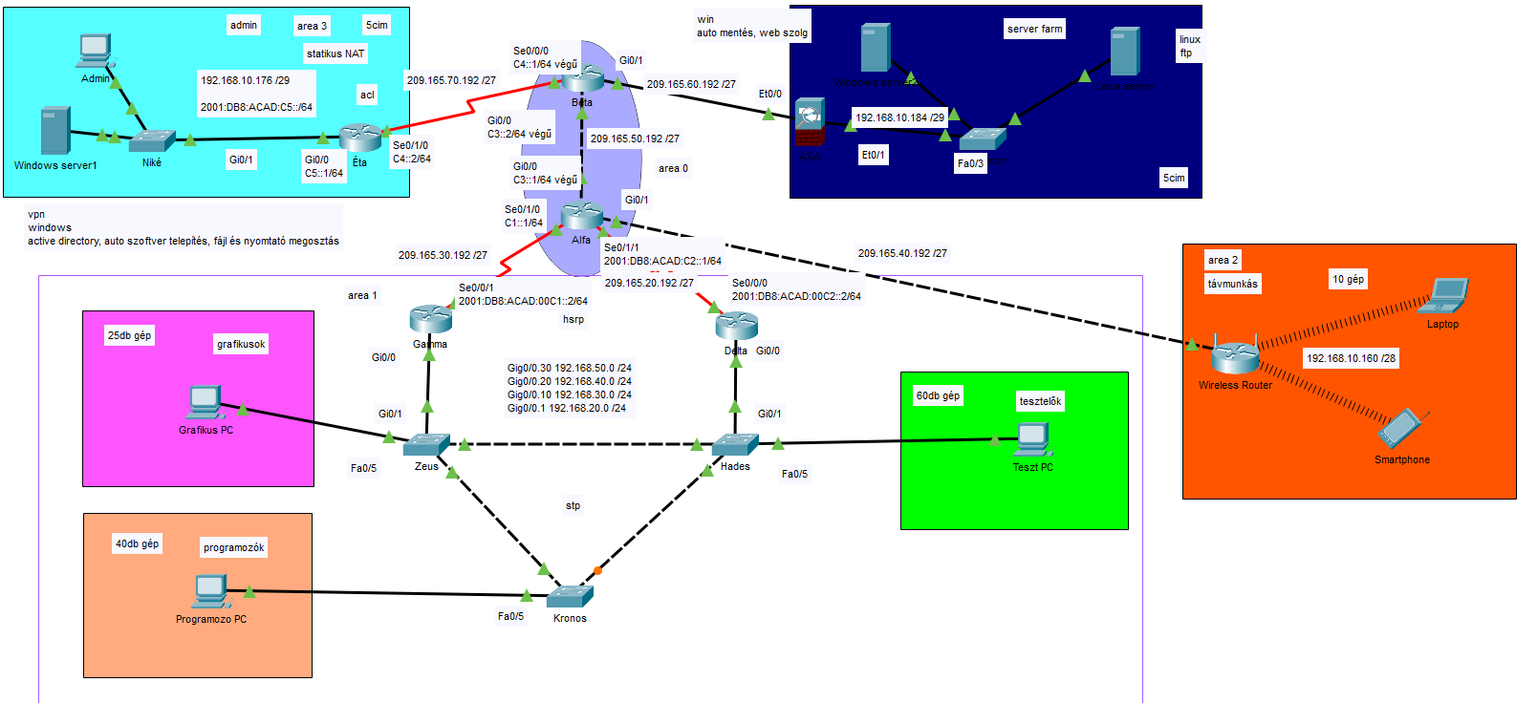
Topológia

Slide 4
Dinamikus és statikus forgalomirányítás
Dinamikus forgalomirányítás
Statikus forgalomirányítás
Többterületű OSPF v2 és v3
Folyamat azonosító: 4
Összesen 4 terület
Alapértelmezett útvonal az ASA eszközön.

Slide 5
Linux szerver
Ubuntu 16.0.4-es verzió (32 bit)
A linux szerverünkön FTP szolgáltatás fut, így a cégen belüli dolgozók le tudnak illetve fel tudnak tölteni fájlokat.

Slide 6
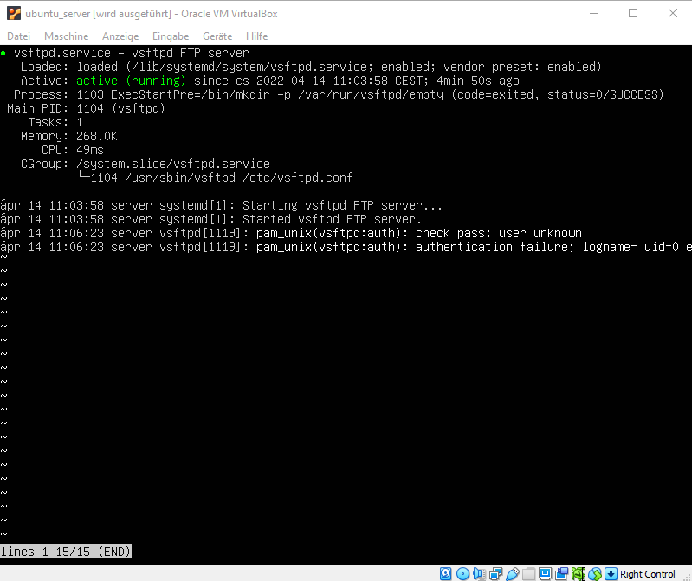
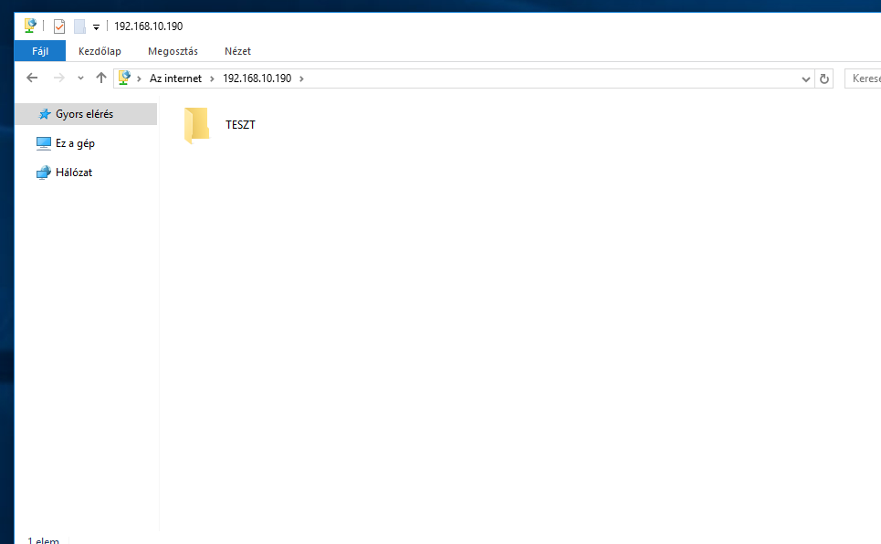

Slide 7
Dinamikus és statikus NAT
Dinamikus NAT:
Dinamikus NAT-ot a legnagyobb telephely használja.
A Gamma router végzi a címfordítást.
A Delta router-en fut egy DHCP szolgáltatás.
Statikus NAT:
Statikus NAT-ot az ASA és az Éta router használ a saját hálózataikban lévő két-két végberendezés miatt.

Slide 8
Hot Standby Routing Protocol
A harmadik rétegbeli redundanciát a HSRP protokollal valósítottam meg a Gamma és a Delta router-en.
Gamma az active router.
Delta a standby router.
Standby IP-ként a VLAN-ok utolsó kiosztható IP címét adtam meg.

Slide 9
ACL
Dinamikus NAT-hoz csináltam egy ACL-t, hogy csak azoknak a hálózatoknak a privát IP címeit fordítsa át publikus IP címekké, amik a Gamma és Delta router LAN oldalán vannak.
Továbbá az ASA-án is csináltam két ACL-t, arra a célra, hogy a dolgozók el tudják érni az FTP szervert és a webszervert.

Slide 10
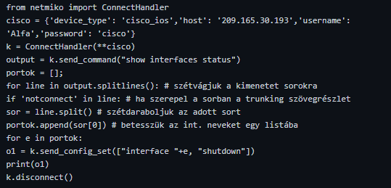
Hálózat programozás
Nem aktív portok adminisztratív lekapcsolása:

Slide 11
Tesztelés (a hálózat egy működő része)
Link a videó eléréséhez

Slide 12
Angol összefoglaló
I configured the OSPF v2 and v3 routing protocol first and then the HSRP protocol followed it.
After I finished with all the access-lists I configured the dynamic and the static NAT.
In the third step I wrote a program that shuts down the inactive interfaces.
The last step was the linux server. I installed and configured the FTP service on the linux server so it could work properly.
Develop or modify
Notes:
I have several ideas to expand or develop our network for example we could upgrade to EIGRP or BGP to connect the different LAN areas or we could use an md5 authentication for the OSPF routing protocol to make the network more secure.

Slide 13
Összefoglaló – Tóth Tamás
Cisco ASA
Eszközinformáció
A hálózatunkban
Windows szerver
DNS szerver
Webszerver
Biztonsági mentés
Angol összefoglaló

Slide 14
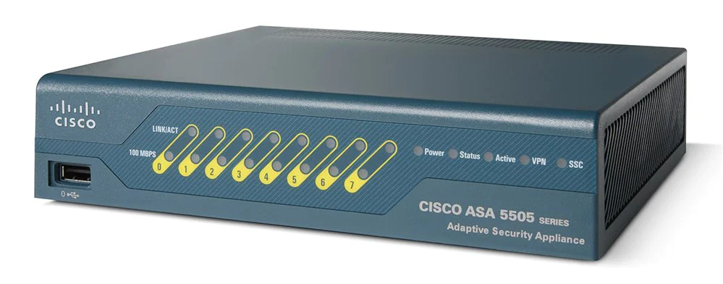
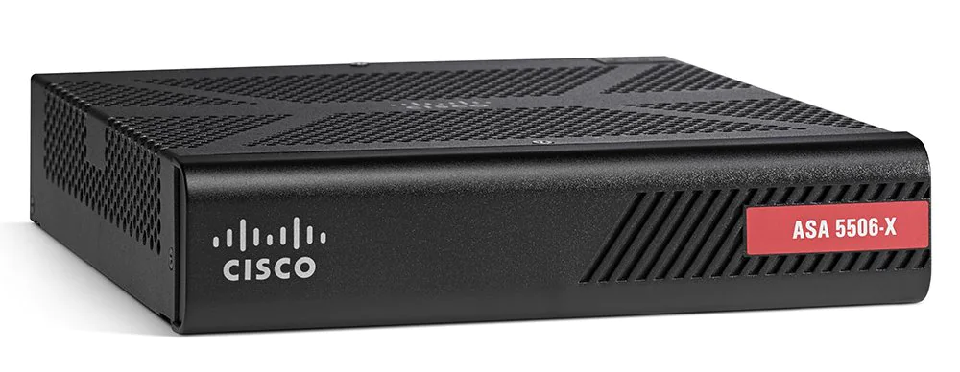
ASA - Eszközinformáció
Notes:
-Hardveres tűzfal
-Egyesíti a tűzfalak, a víruskeresők és virtuális magánhálózatok (VPN-ek) képességeit.
-Megállítja a támadásokat, mielőtt azok elterjednének a hálózaton, ezáltal megvédi a számítógépek hálózatát a hackerek által kezdeményezett kibertámadásoktól.

Slide 15
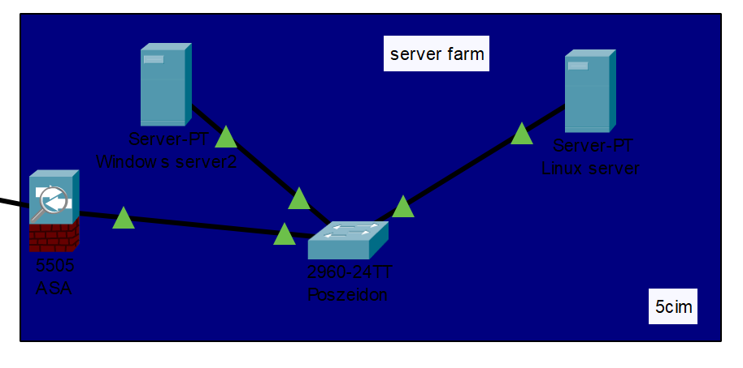
ASA – A hálózatunkban
Notes:
-5505 verziót használjuk.
-Szerverfarmban helyezkedik el és azt védi a támadások ellen.

Slide 16
Windows server - DNS szerver
Létrehoztam a ceg.local nevű címkeresési zónát.
4 állomás (A) rekordot hoztam létre hozzá.
Névkeresési zóna neve 10.168.192.in-addr.arpa.dns lett. (számítógép automatikusan így nevezi el)
4 PTR rekord és 2 CNAME rekord jött létre hozzá.
Notes:
-A DNS szerver kifejezetten a webhelyek gazdagépneveinek (pl. pelda.hu) és a megfelelő IP-címek párosítására szolgál.
-Az A rekord tartalmazza az adott tartományhoz tartozó IP-címet.
-PTR rekord az IP-címhez társított domain nevet adja meg.

Slide 17
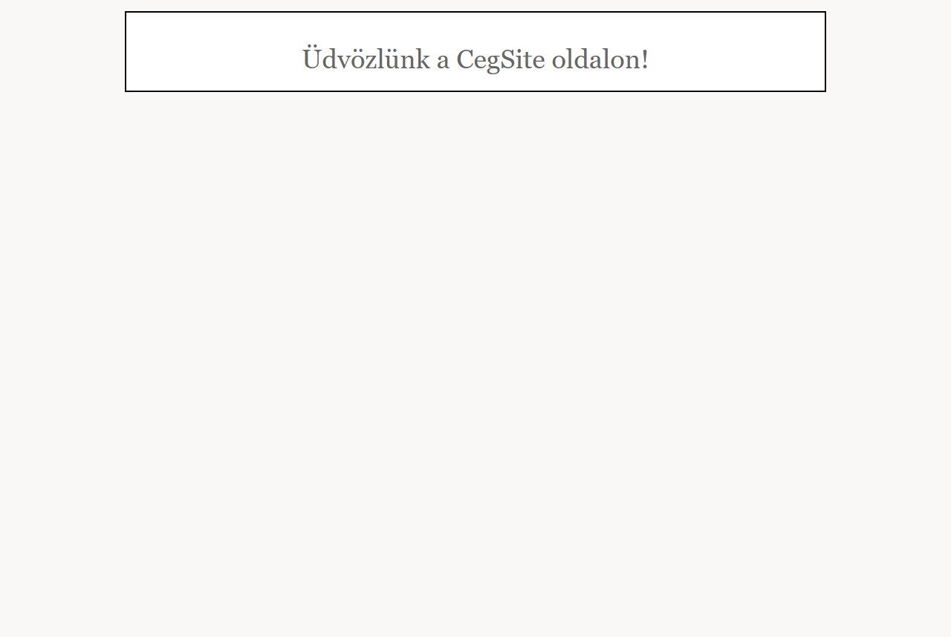
Windows server - Webszerver
Az F meghajtón, a Webhely gyökérkönyvtárban tároljuk a szerver adatait.
Webhelyünk neve CegSite
Alapértelmezett dokumentuma a fooldal.html
Elérése, kötése a www.cegsite.hu

Slide 18
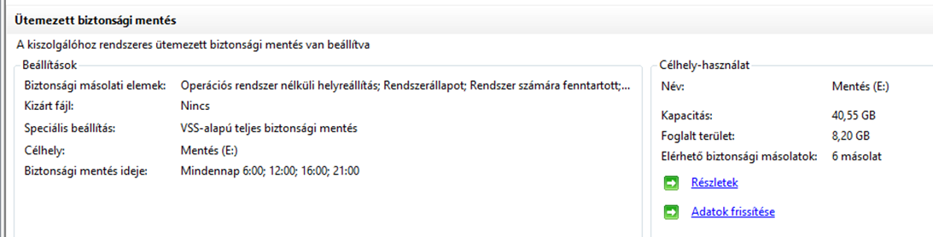
Windows server - Biztonsági mentés
Notes:
-Külön Mentés nevű meghajtót (E:) hoztam létre a biztonsági mentésnek.
-Mindennap 6, 12, 16 és 21 órakor készül egy mentés.

Slide 19
Angol összefoglaló
First I worked on the Cisco ASA that protects our server farm.
After that I made a DNS server for our workers.
Continued with a web server for our growing business.
At the end I enabled the automatic backup that backs up everything on the Windows server.

Slide 20
Összefoglaló – Kocsis Patrik
Windows Server
VPN
Active Directory
Spanning Tree Protocol
VLAN
Vezeték nélküli hálózat

Slide 21
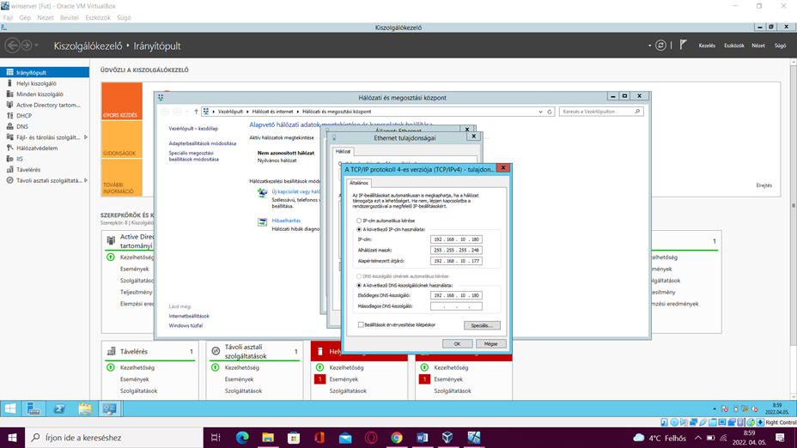
Windows szerver
Beállítottam az Active Directoryt és felhasználóit, majd a csoportházirend kezelőben beállítottam a bejelentkezésnél való alkalmazás telepítést.
A VPN-t is beállítottam.
Majd a megosztott nyomtatót is beállítottam.

Slide 22
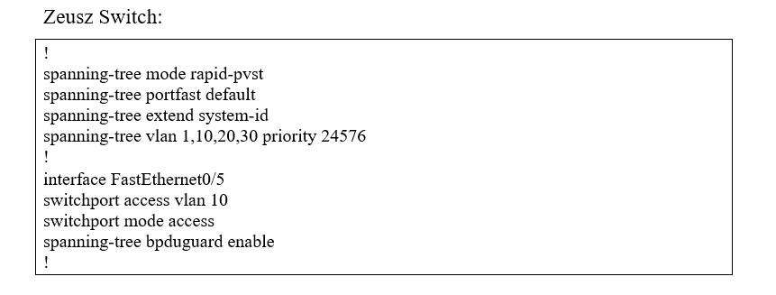
STP
Spanning Tree Protocolt alkalmaztam, hogy biztosítsam a 2. rétegbeli redundanciát és megakadályozzam a szórási viharok keletkezését.

Slide 23
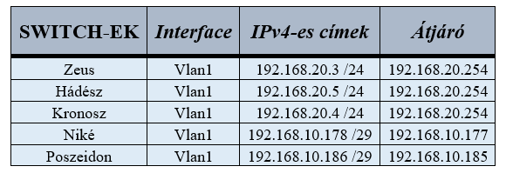
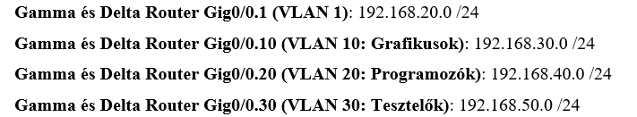
VLAN
A Switcheken VLAN-okat hoztam létre. Ezeknek IP címet adtam.
A Routeren létrehoztam alinterfaceket amiket VLAN-okhoz társítottam.

Slide 24
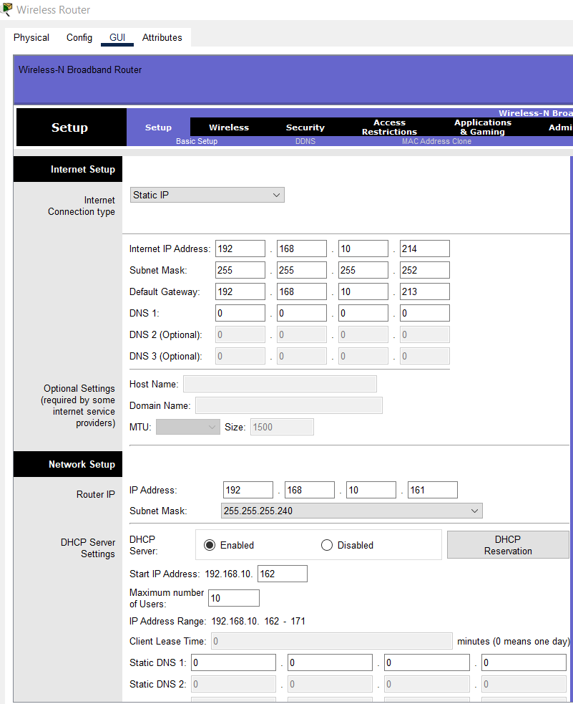
Vezeték nélküli hálózat
Beállítottam a vezeték nélküli Routert.
Számos beállítást elvégeztem.

Slide 25
Angol összefoglaló
First I set up the Windows Server and the PCs for the workers for fluid work experience.
I made the Spanning Tree Protocol on three Switches so it will speed up the traffic.
The Wireless Network will help the workers to work from a distance.

Slide 26
Köszönjük a figyelmet!

